Slide 1
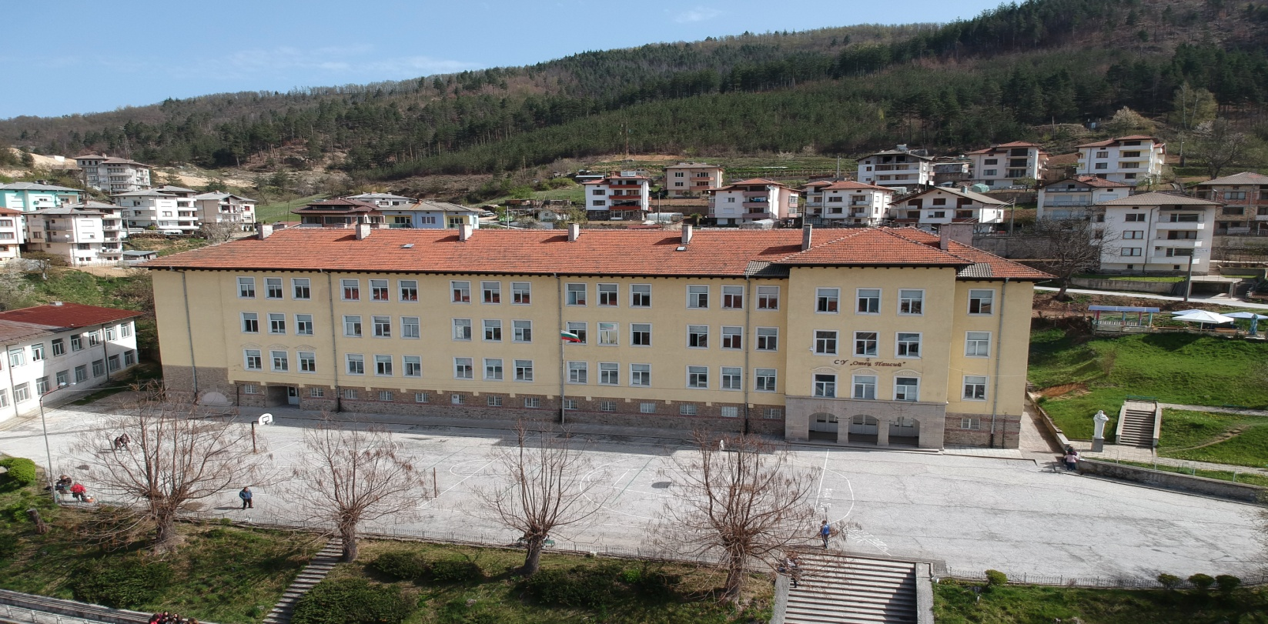
СУ "ОТЕЦ ПАИСИЙ" ГР. МАДАН
ПРИЕМ ЗА УЧЕБНАТА 2020-2021г.

Slide 2
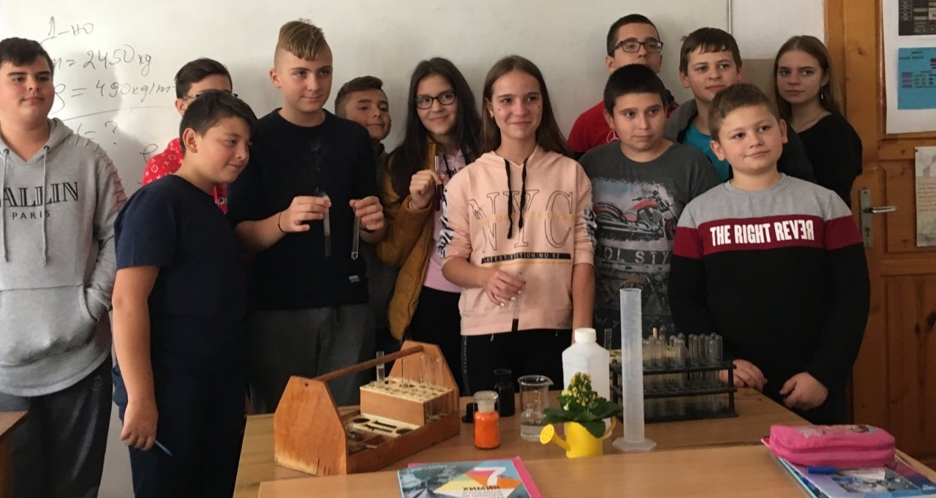
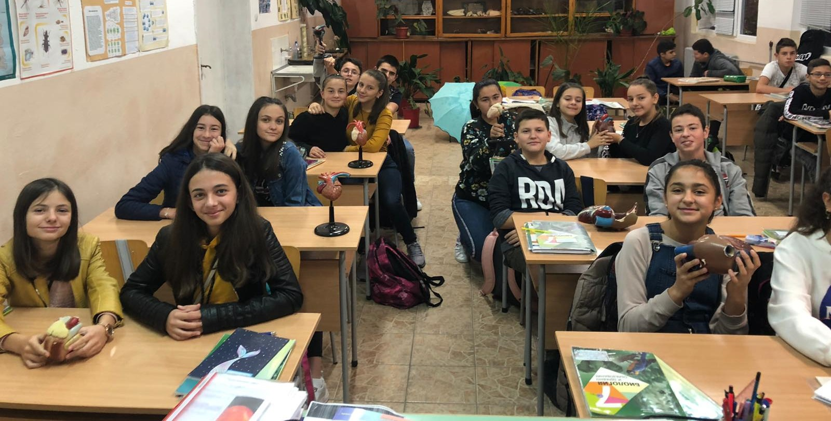
предстои Ви да продължите обучението си в осми клас .
За да Ви подпомогнем при вземането на решение, Ви предоставяме следната информация:
УВАЖАЕМИ СЕДМОКЛАСНИЦИ,

Slide 3
ПРИЕМ В ОСМИ КЛАС СЛЕД ЗАВЪРШВАНЕ НА ОСНОВНО ОБРАЗОВАНИЕ ЗА УЧЕБНАТА 2020/2021 ГОДИНА
ПРОФИЛ «ЧУЖДИ ЕЗИЦИ»
(Интензивно изучаване на английски език)
1 паралелка, 26 ученици
Форма на обучение - след успешно полагане на приемни изпити по български език и литература и математика /НВО/

Slide 4
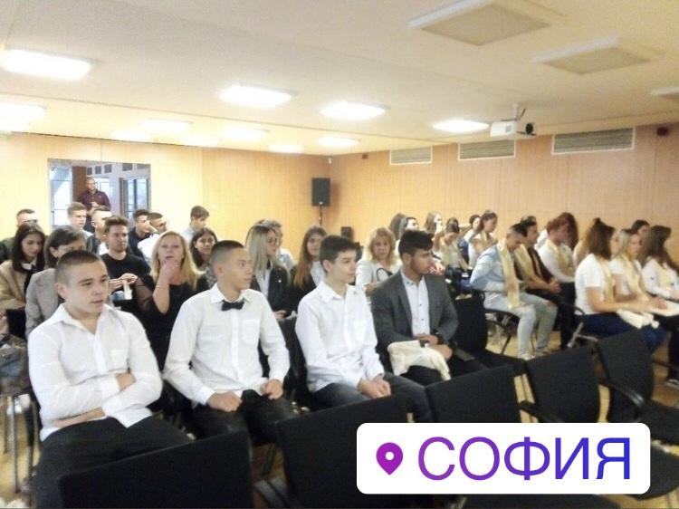
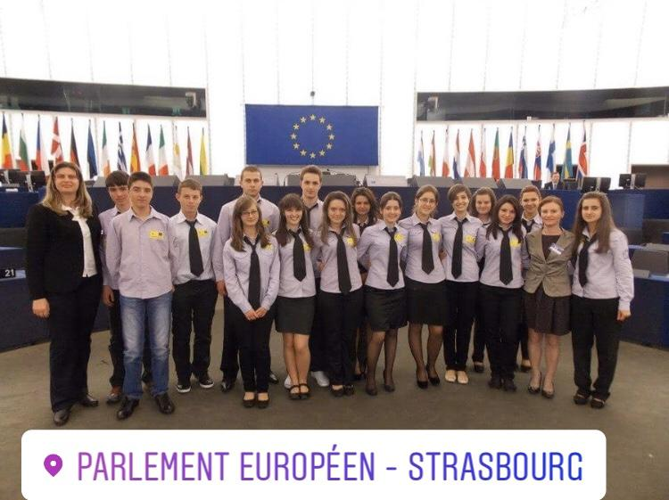
ПРОФИЛИРАЩИ ПРЕДМЕТИ:
СРОК НА ОБУЧЕНИЕ:
5 години (VIII - XII клас)
Английски език
Немски език

Slide 5
БАЛООБРАЗУВАЩИ ПРЕДМЕТИ:
УДВОЕНИТЕ ТОЧКИ ОТ НВО ПО БЪЛГАРСКИ ЕЗИК И ЛИТЕРАТУРА
УДВОЕНИТЕ ТОЧКИ ОТ НВО ПО МАТЕМАТИКА
ОЦЕНКАТА ПО АНГЛИЙСКИ ЕЗИК ОТ СВИДЕТЕЛСТВОТО ЗА ОСНОВНО ОБРАЗОВАНИЕ
ОЦЕНКАТА ПО ТЕХНОЛОГИИ И ПРЕДПРИЕМАЧЕСТВО ОТ СВИДЕТЕЛСТВОТО ЗА ОСНОВНО ОБРАЗОВАНИЕ

Slide 6
ПРОФИЛ «ПРИРОДНИ НАУКИ»
ПРИЕМ В ОСМИ КЛАС СЛЕД ЗАВЪРШВАНЕ НА ОСНОВНО ОБРАЗОВАНИЕ ЗА УЧЕБНАТА 2020/2021 ГОДИНА
(разширено изучаване на английски език)
1 паралелка, 26 ученици
Форма на обучение - след успешно полагане на приемни изпити по български език и литература и математика /НВО/

Slide 7
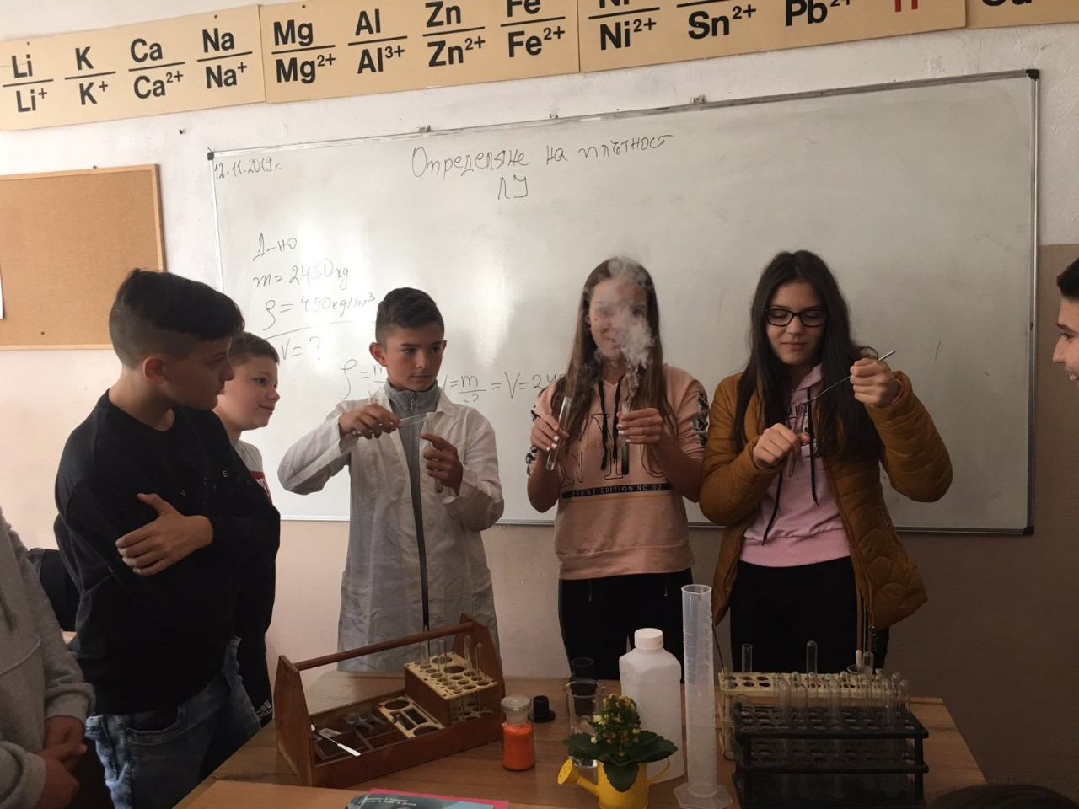
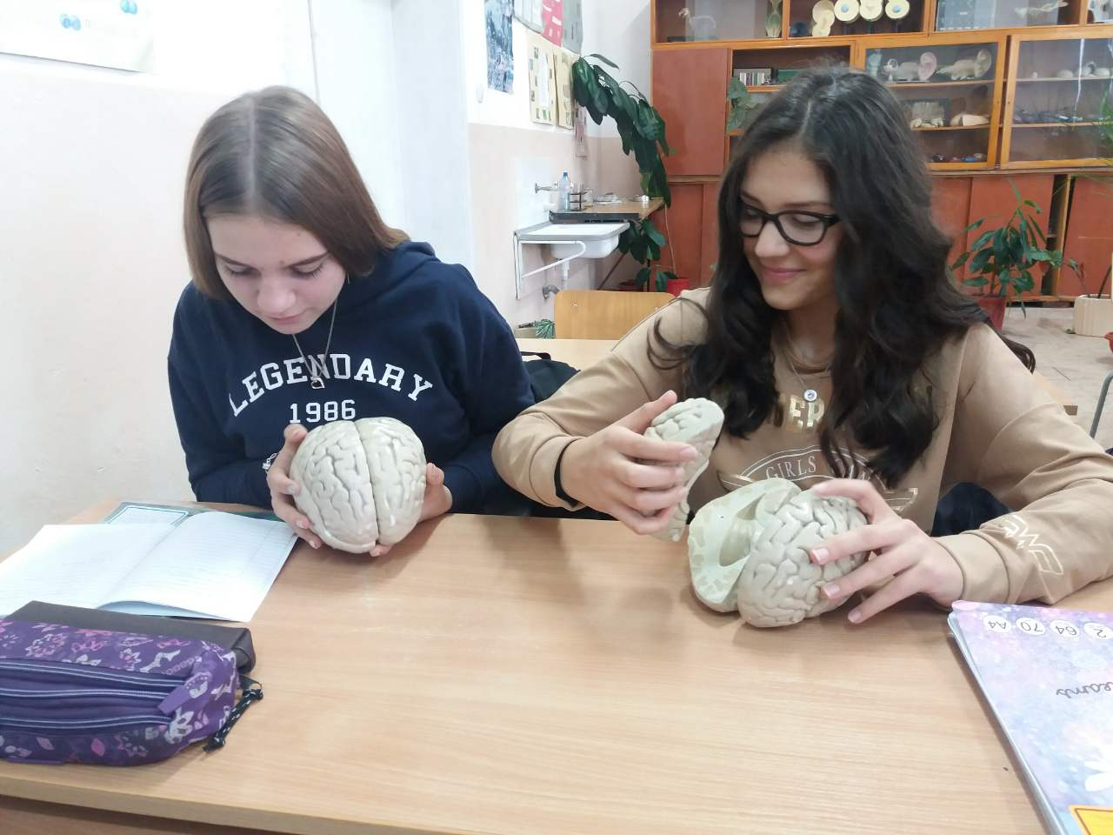
ПРОФИЛИРАЩИ ПРЕДМЕТИ:
СРОК НА ОБУЧЕНИЕ:
5 години (VIII - XII клас)
Биология и здравно образование
Химия и опазване на околната среда

Slide 8
БАЛООБРАЗУВАЩИ ПРЕДМЕТИ:
УДВОЕНАТА ОЦЕНКА ОТ НВО ПО БЪЛГАРСКИ ЕЗИК И ЛИТЕРАТУРА
УДВОЕНАТА ОЦЕНКА ОТ НВО ПО МАТЕМАТИКА
ОЦЕНКАТА ПО ТЕХНОЛОГИИ И ПРЕДПРИЕМАЧЕСТВО ОТ СВИДЕТЕЛСТВОТО ЗА ОСНОВНО ОБРАЗОВАНИЕ
ОЦЕНКАТА ПО БИОЛОГИЯ И ЗДРАВНО ОБРАЗОВАНИЕ ОТ СВИДЕТЕЛСТВОТО ЗА ОСНОВНО ОБРАЗОВАНИЕ

Slide 9
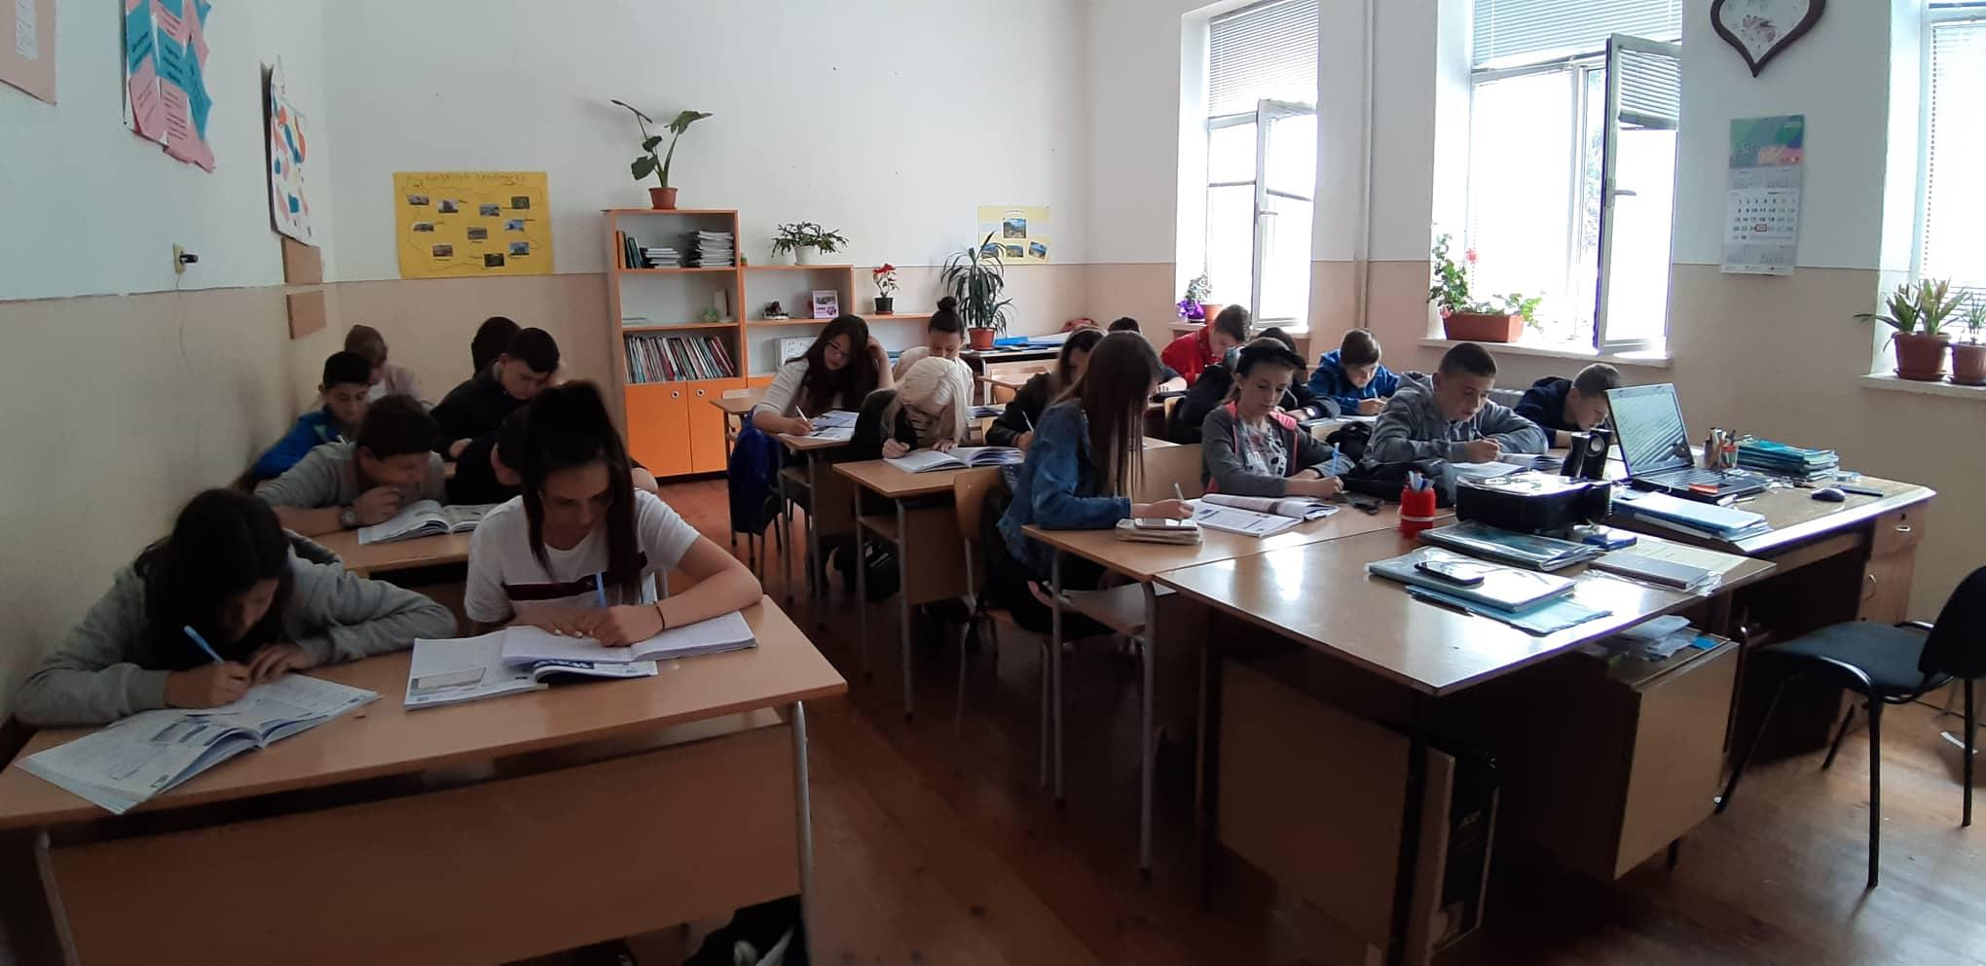
ПРИЕМНИ ИЗПИТИ /НВО/:
БЪЛГАРСКИ ЕЗИК И ЛИТЕРАТУРА - 15.06.2020г. - начало 09:00ч.
МАТЕМАТИКА - 17.06.2020г. - начало 09:00ч.

Slide 10
Етапи на записване:
I етап
Подаване на документи за участие в приема на ученици от 03. 07.2020г. до 07.07.2020г.
Обявяване на приетите ученици на първо класиране до 13 юли 2020г.
Записване на приетите ученици на първи етап на класиране или подаване на заявленияза участие във втори етап на класиране до 16 юли 2020г.
ІІ етап
Обявяване на списъците с приетите ученици на втори етап на класиране до 20 юли 2020г.
Записване на приетите ученици до 22 юли 2020г.
Обявяване на записалите се ученици и броя на незаетите места след II етап на класиране - 23.07.2020г.
ІІІ етап
Подаване на документи за участие в трети етап на класиране - 24 - 27.07.2020г.
Обявяване на списъците с приетите ученици на трети етап на класиране - 29.07. 2020г.
Записване на приетите ученици - 30.07.2020г.
Обявяване на записалите се ученици и броя на незаетите места след трети етап на класиране и записване до 03.08.2020г.

Slide 11
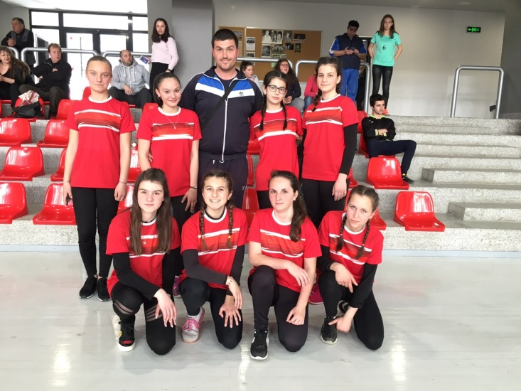
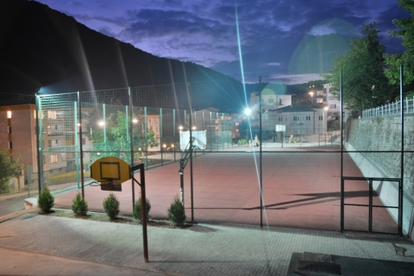
УЧЕБНОТО ЗАВЕДЕНИЕ ОСИГУРЯВА НА СВОИТЕ УЧЕНИЦИ:
Съвременно и перспективно обучение
Висок професионализъм на педагогическия колектив
Конкурентоспособност на учениците
Разнообразни извънкласни дейности
Съвременна училищна база

Slide 12
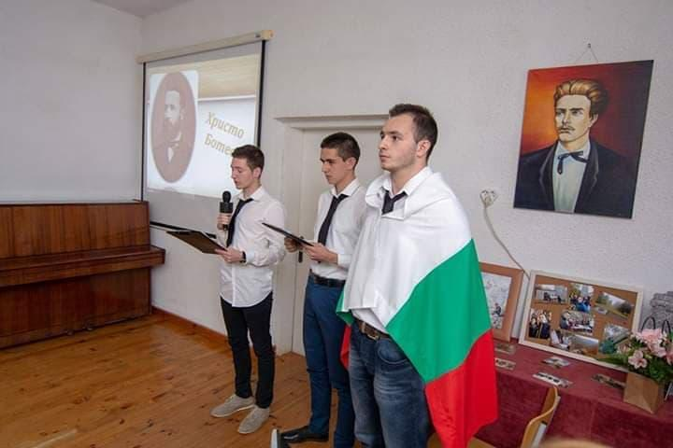
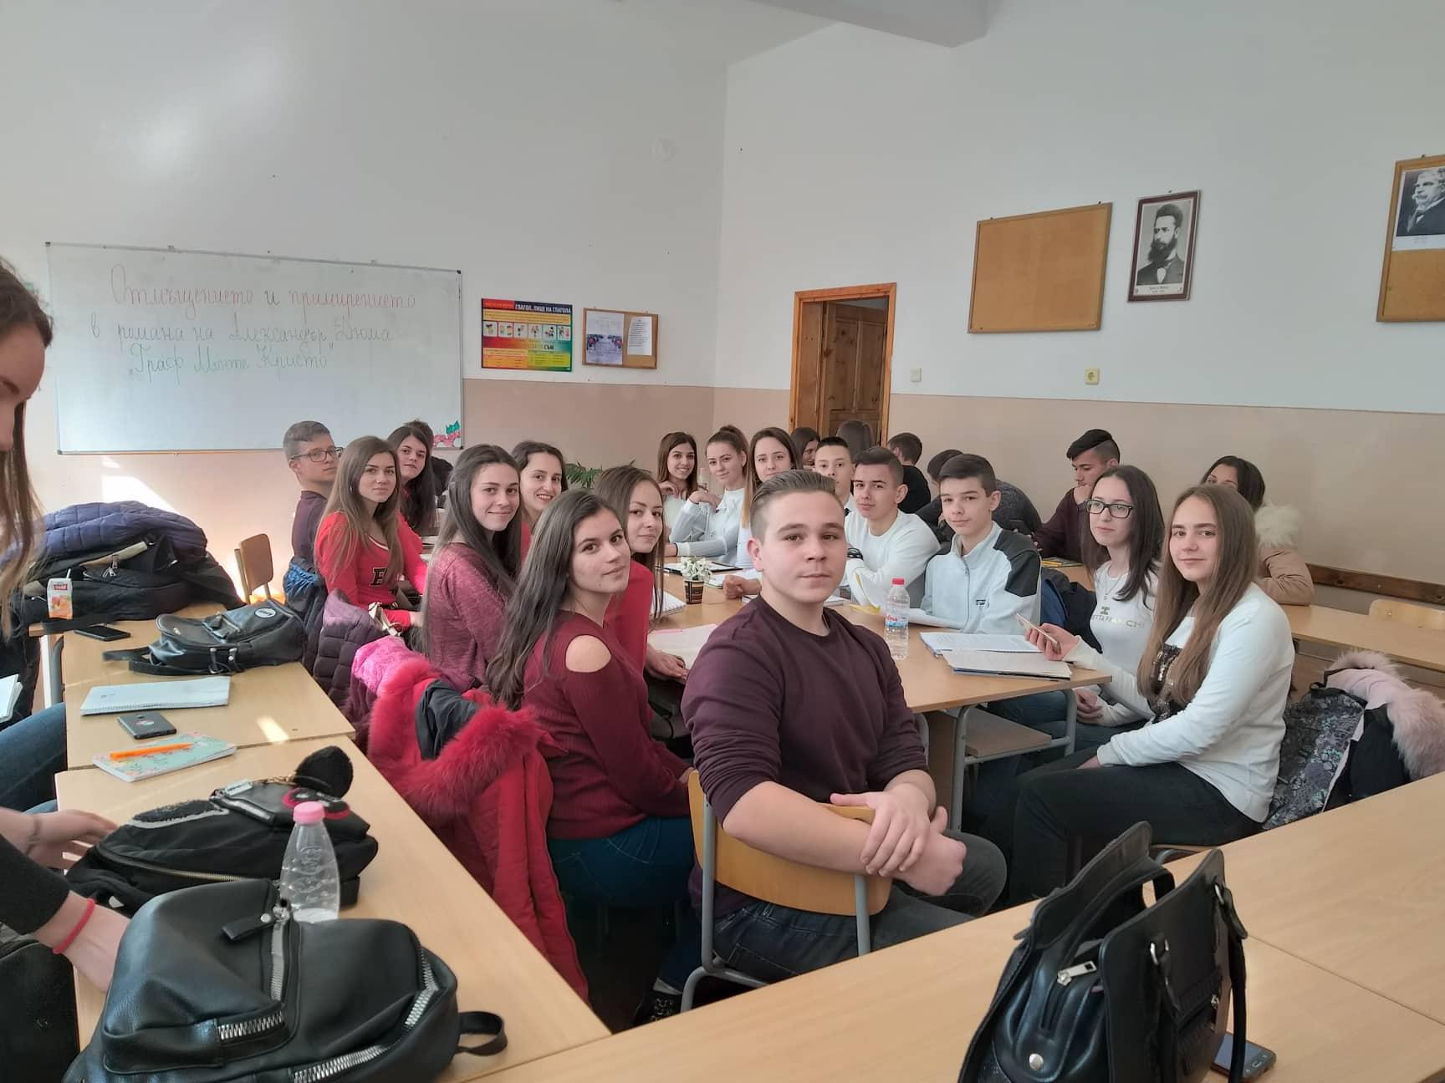
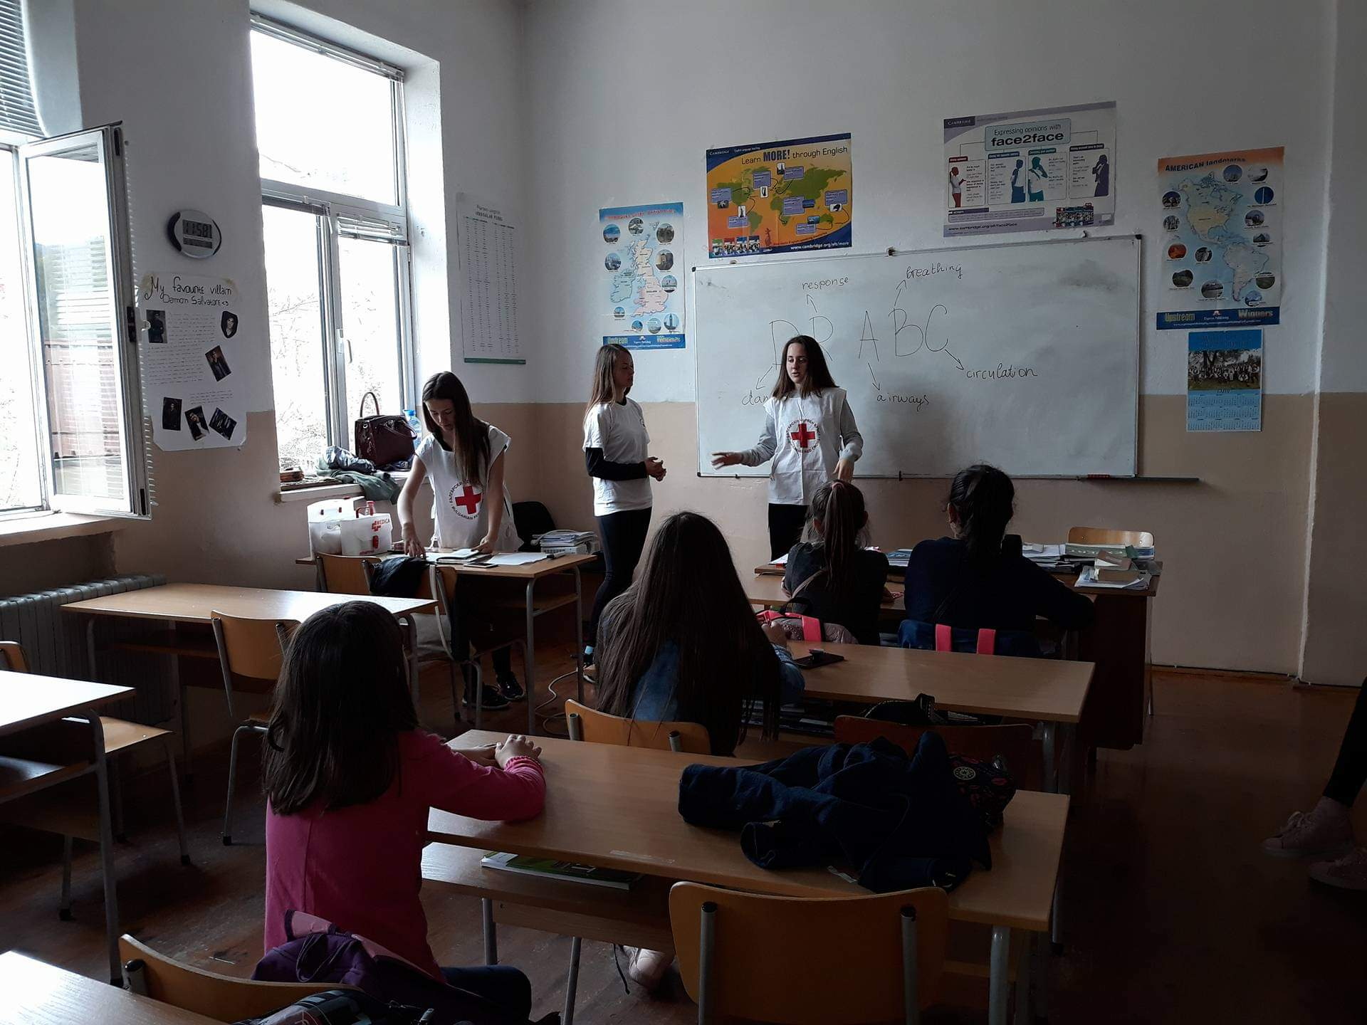
СЪВРЕМЕННО И ПЕРСПЕКТИВНО ОБУЧЕНИЕ

Slide 13
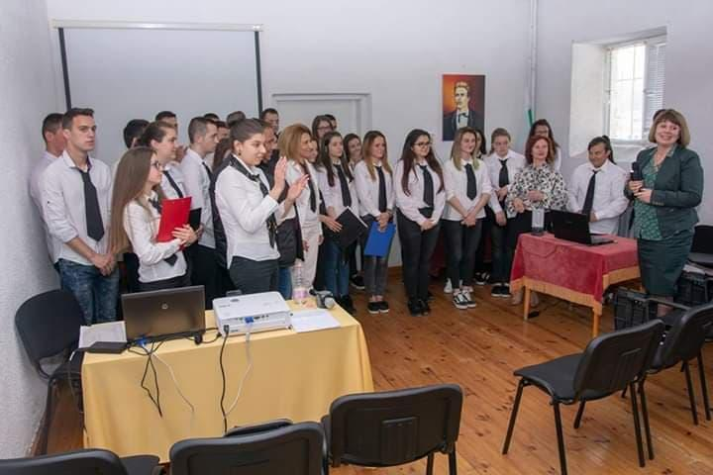
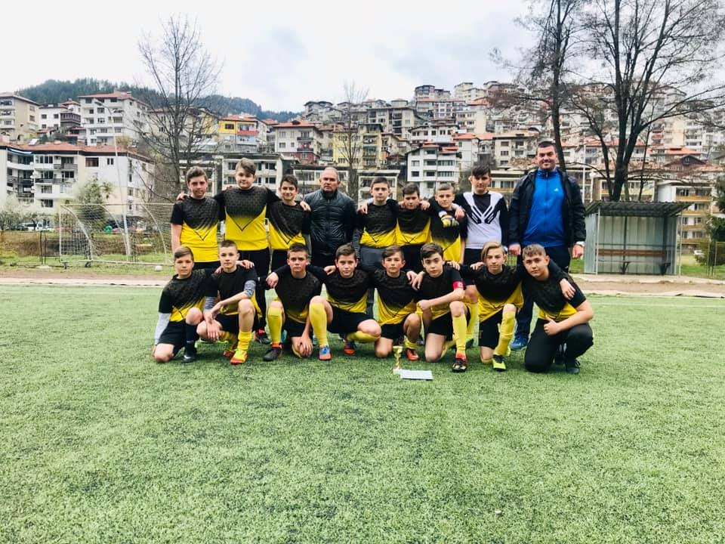
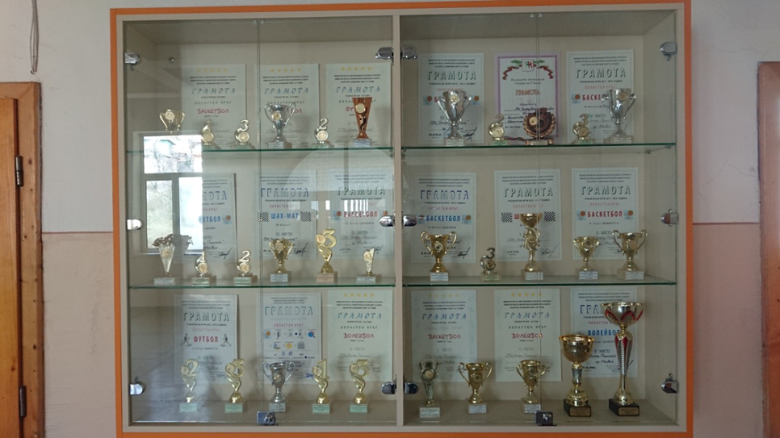
ВИСОК ПРОФЕСИОНАЛИЗЪМ

Slide 14
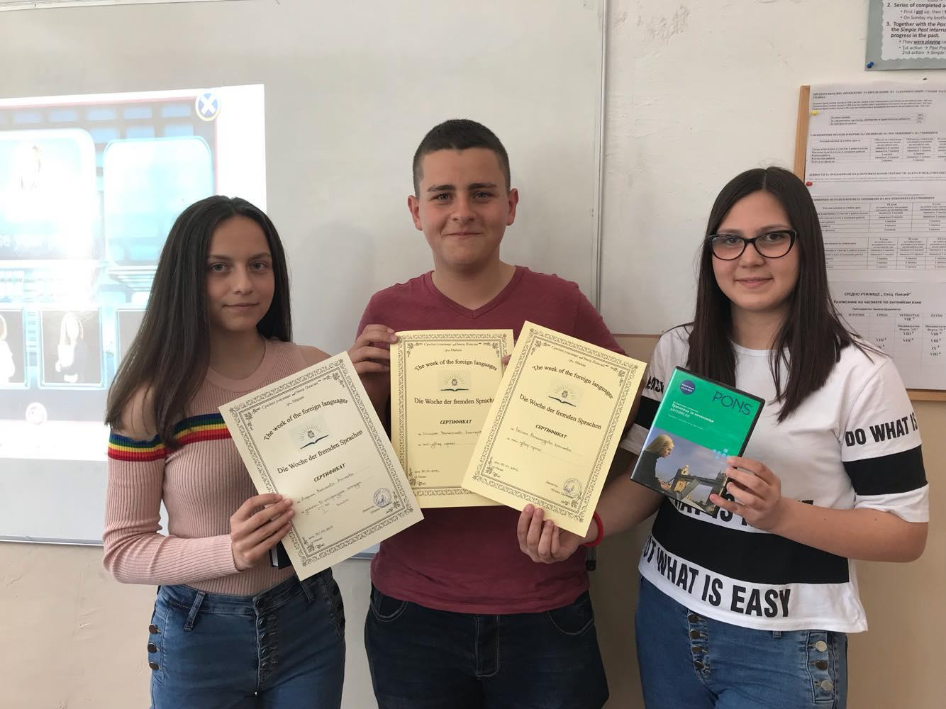
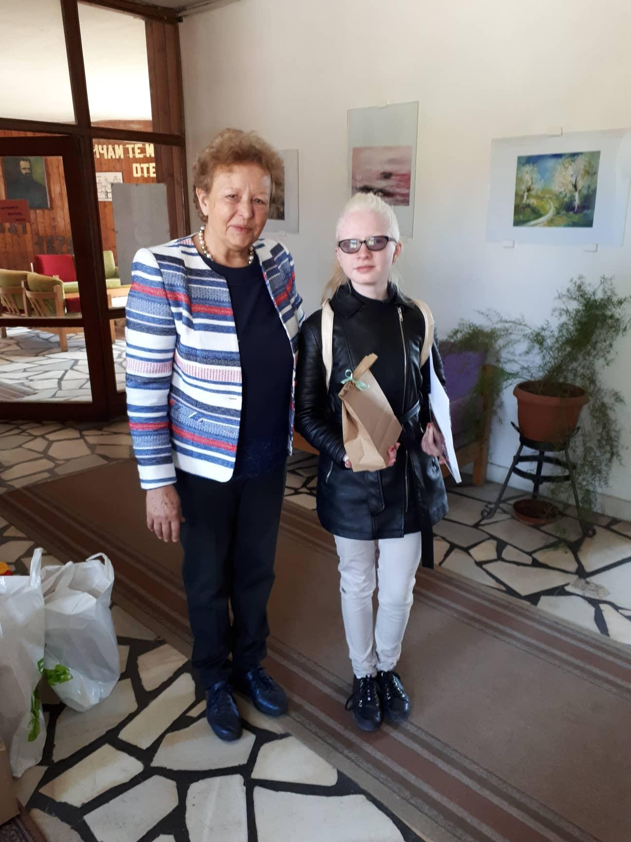
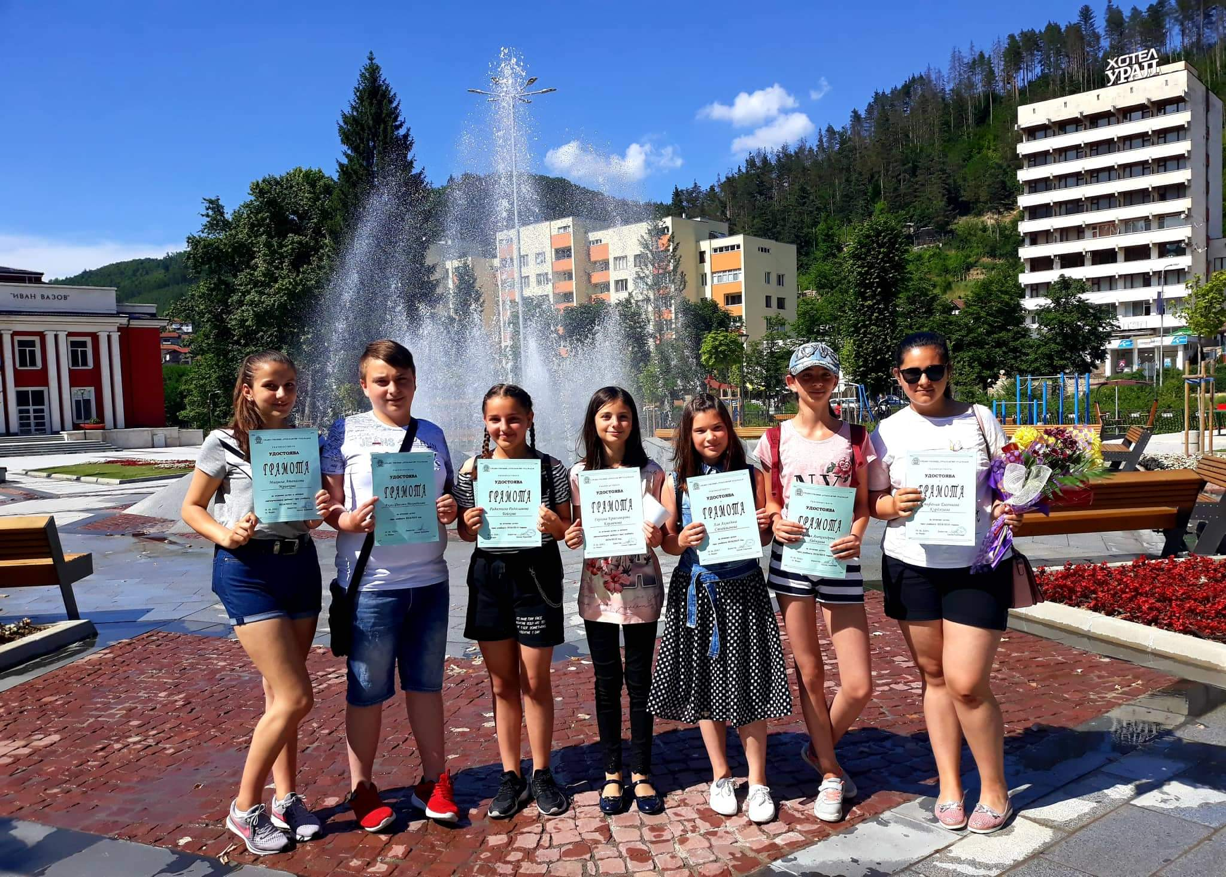
КОНКУРЕНТОСПОСОБНОСТ НА УЧЕНИЦИТЕ

Slide 15
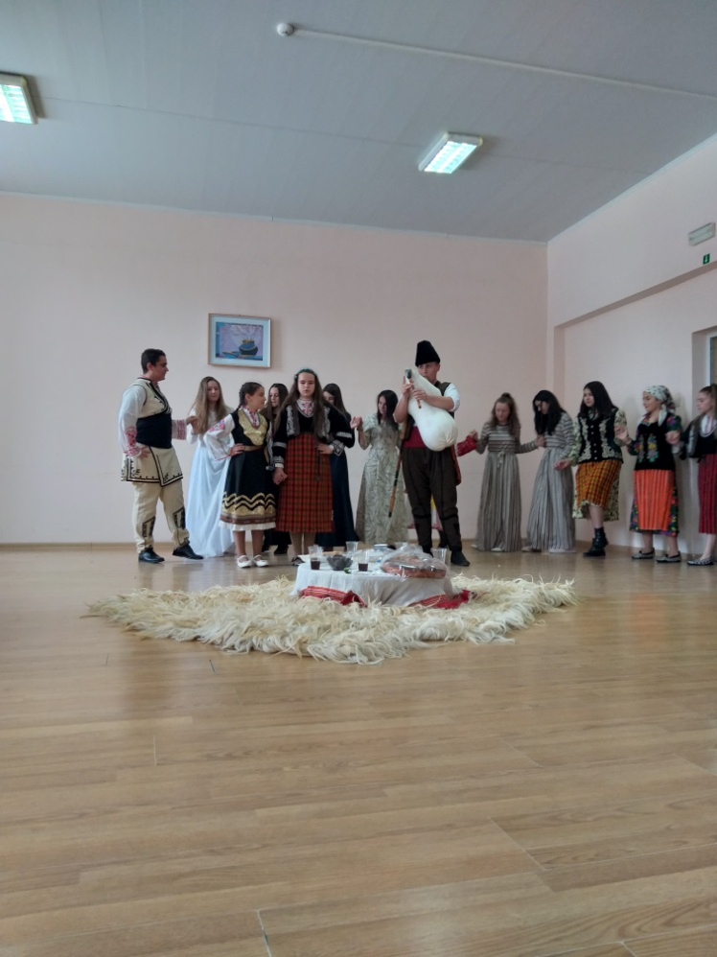
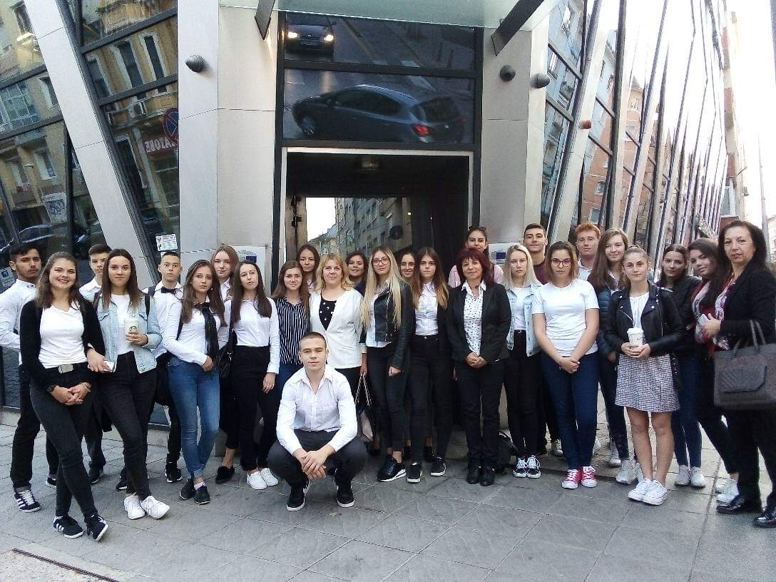
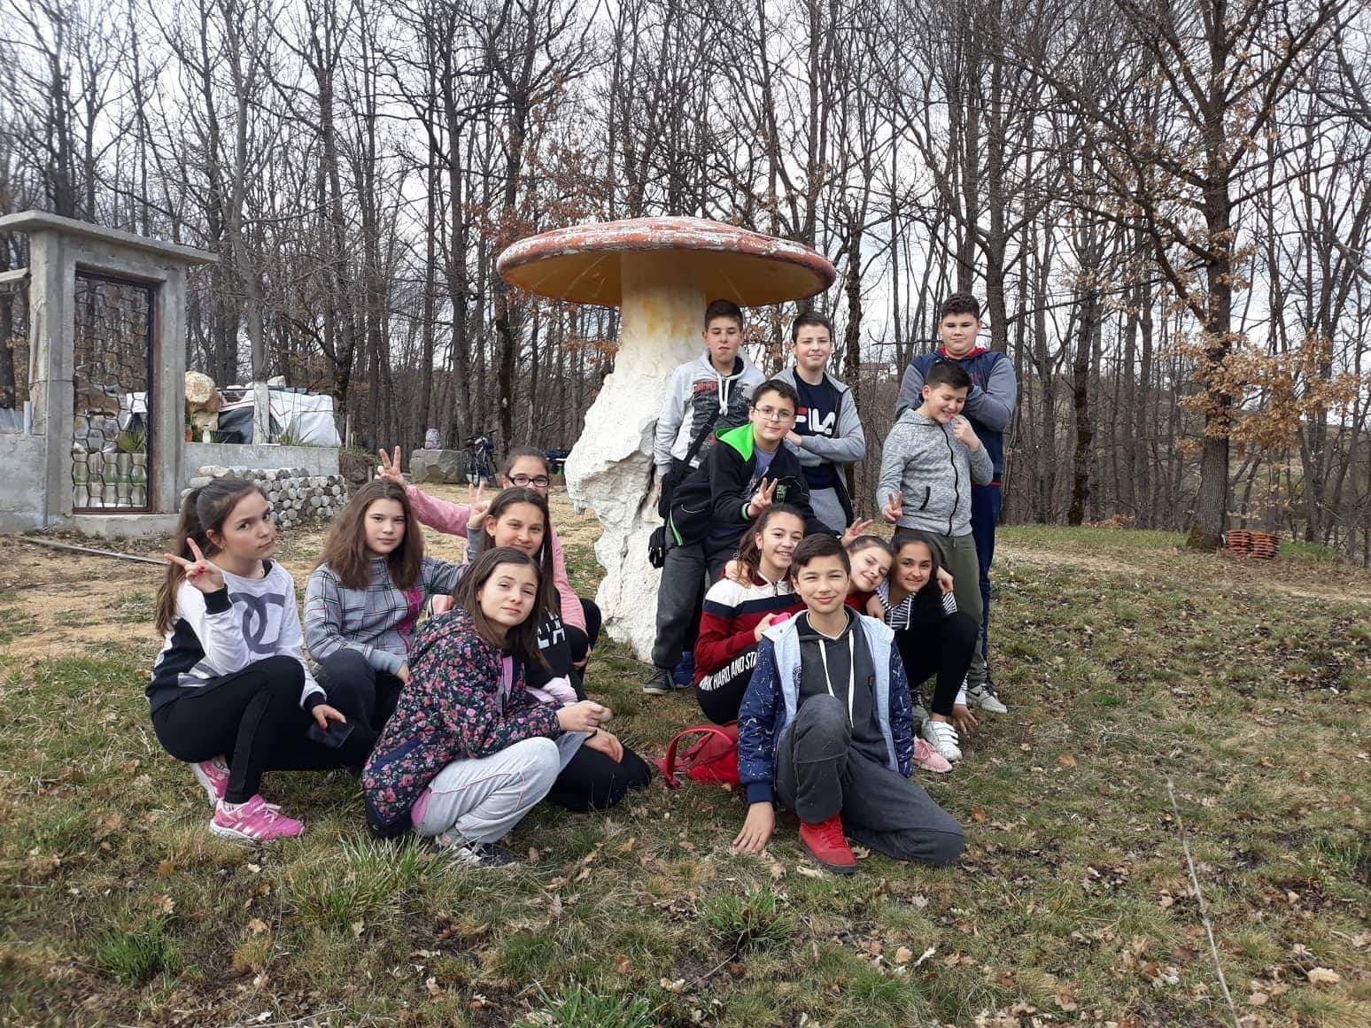
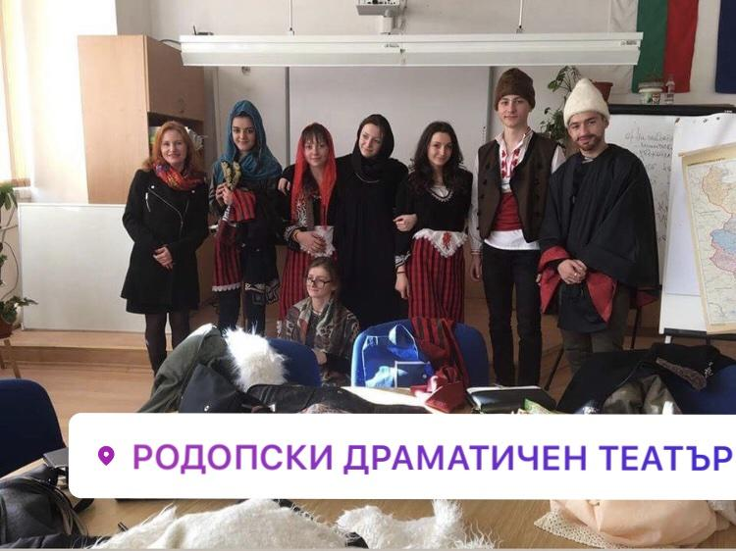
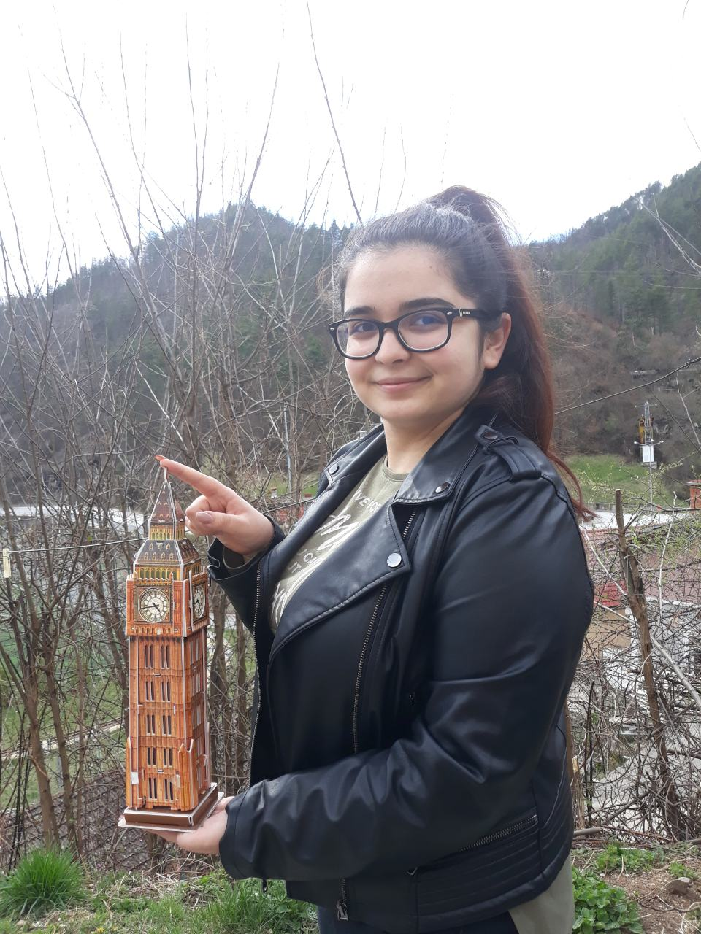
РАЗНООБРАЗНИ ИЗВЪНКЛАСНИ ДЕЙНОСТИ

Slide 16
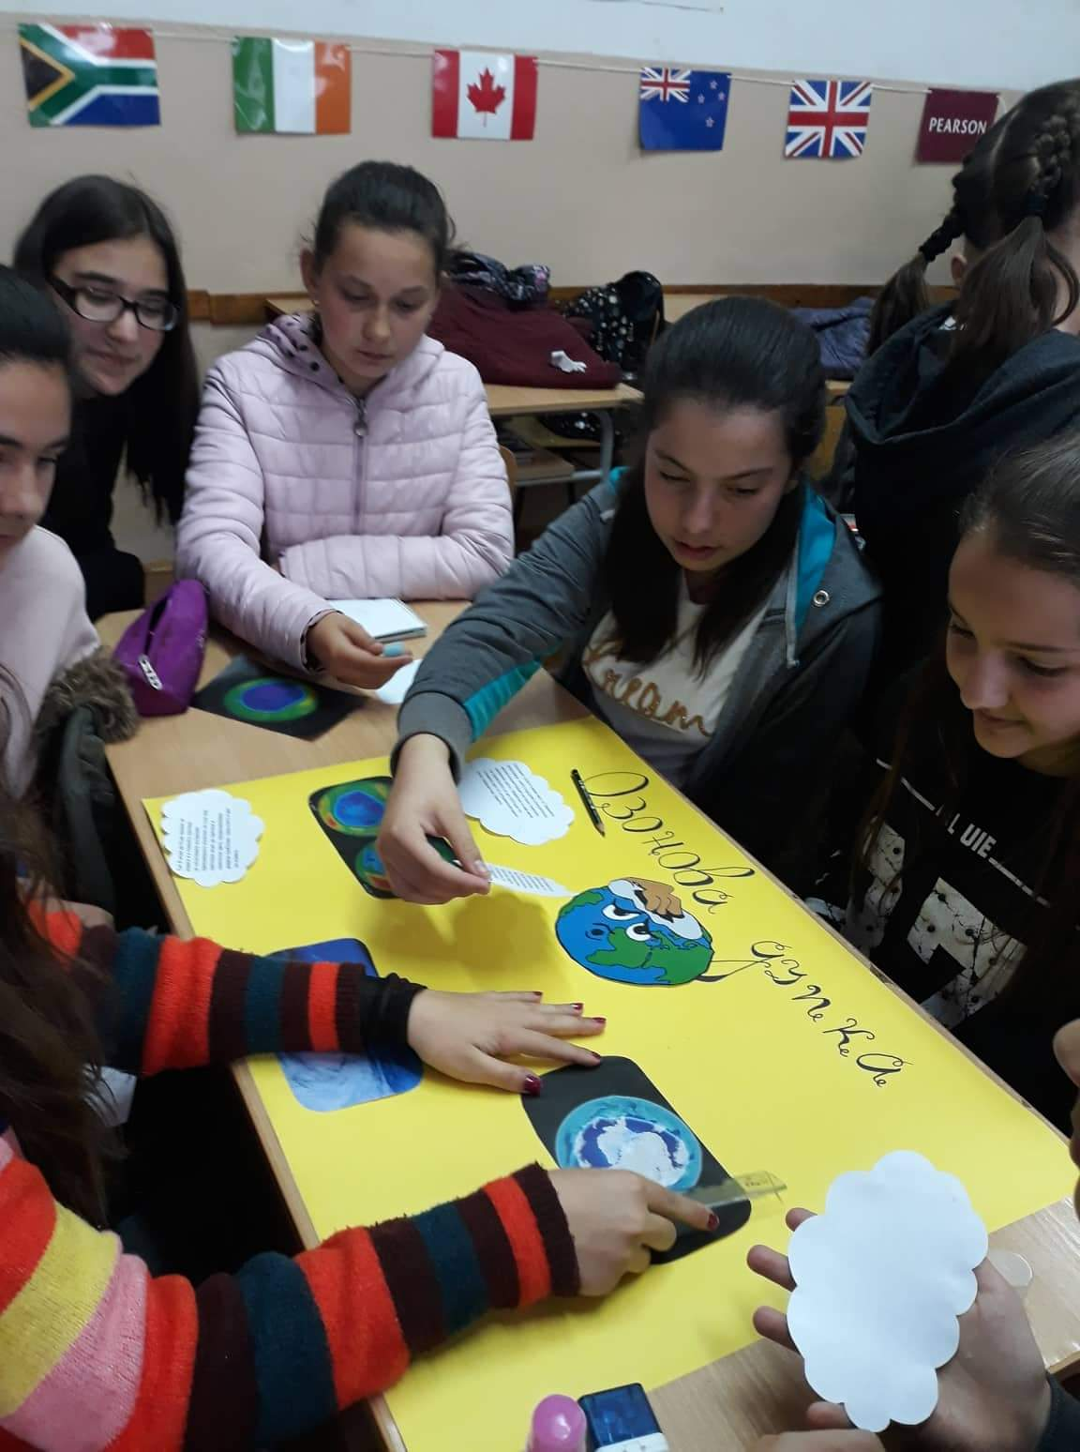
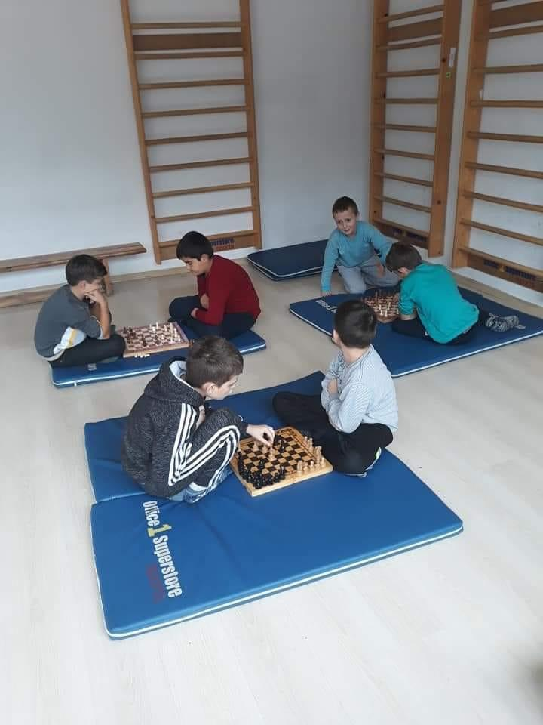
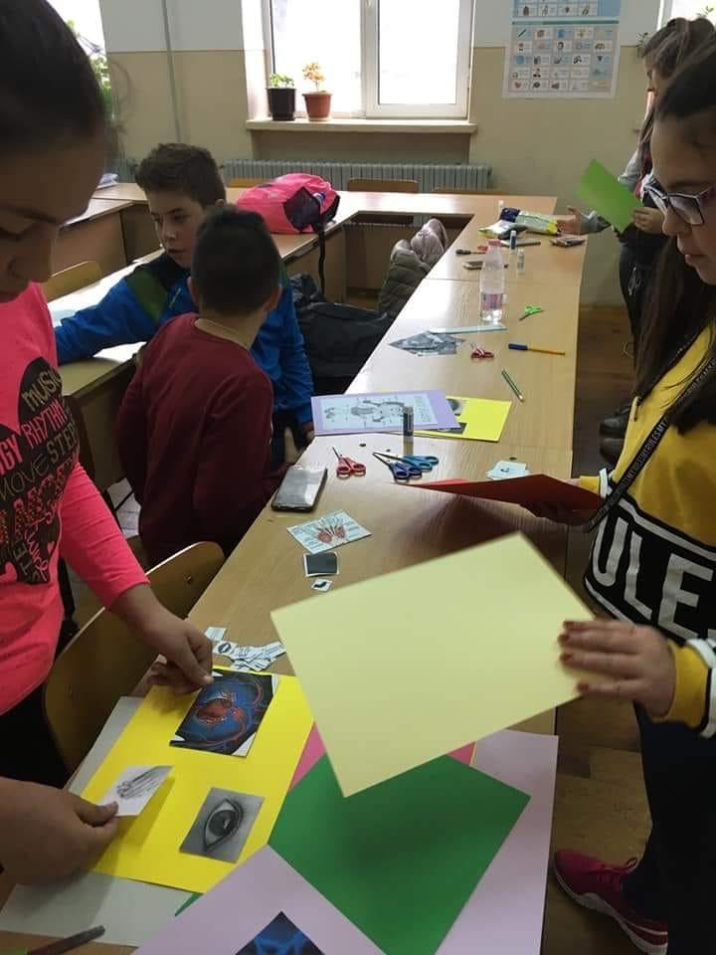
РАЗНООБРАЗНИ ИЗВЪНКЛАСНИ ДЕЙНОСТИ

Slide 17
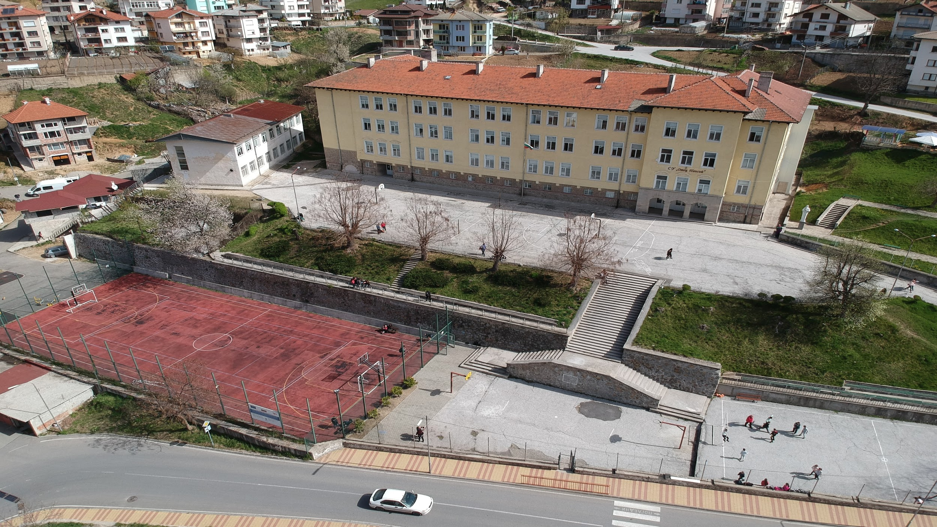
СЪВРЕМЕННА УЧИЛИЩНА БАЗА

Slide 18
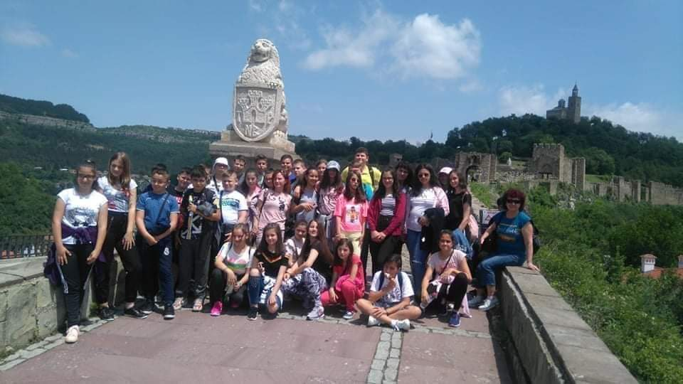
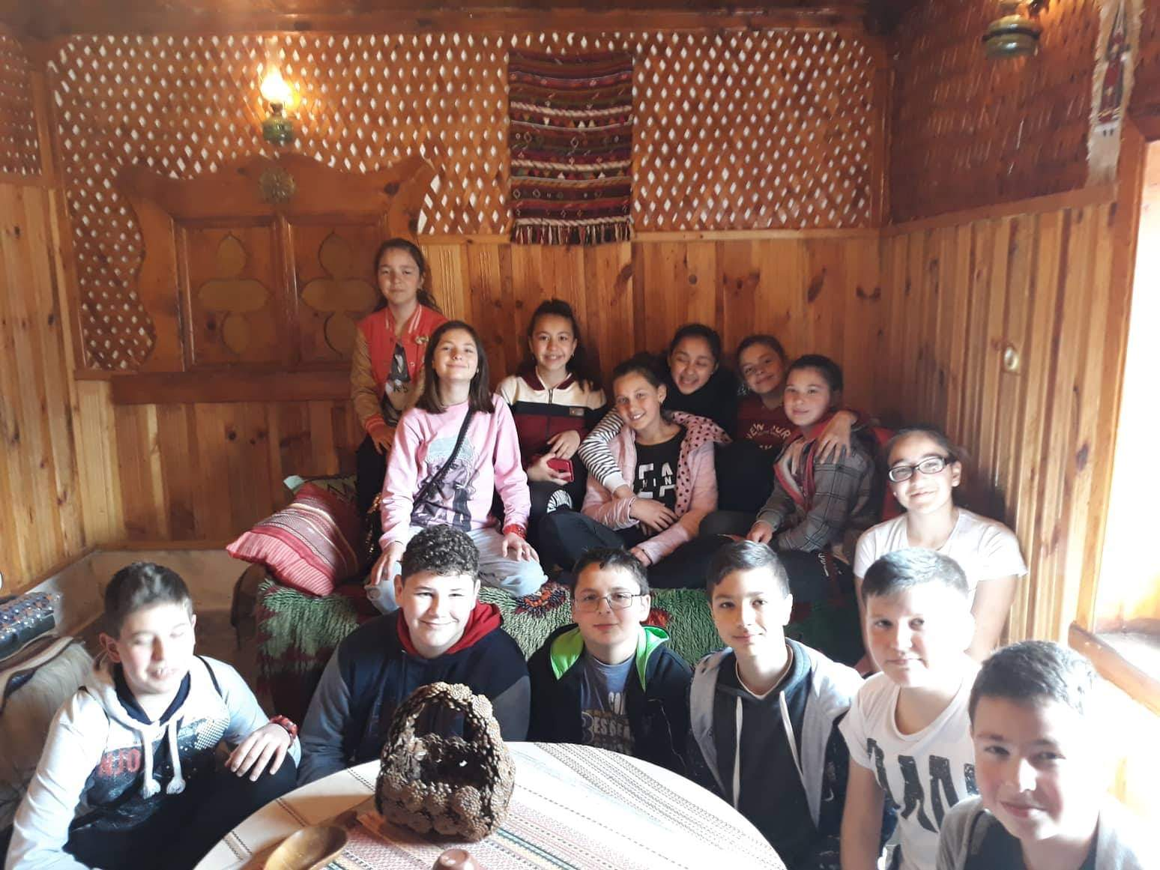
ДОБРО ОБРАЗОВАНИЕ - ДОБРО БЪДЕЩЕ
НАПРАВЕТЕ ПРАВИЛНИЯ ИЗБОР!
ОЧАКВАМЕ ВИ!

